Slide 1

Особенности написания и оформления публикаций
КГА ПОУ «ГАСКК (МЦК)»
24 января 2020

Slide 2
Направления статей для педагогов
Ситуация 1. Воспитательный процесс
Ситуация 2. Психологические особенности когнитивных процессов обучающихся
Ситуация 3. Методология образовательного процесса
Ситуация 4. Осознание профессиональной деятельности (трудоустройство, профориентация)
Ситуация 5. Межличностное взаимодействие (конфликтность, агрессия, суицидальные риски, микроклимат коллектива)
Ситуация 6. Самосовершенствование, саморазвитие (преодоление стрессов, успешность, формирование компетенций)

Slide 3
Кому может быть интересна и полезна статья?
Педагоги;
Родители;
Студенты
Органы исполнительной власти, работодатели
Общественность

Slide 4
Структура научной статьи «под ключ»
1) Название |  | 2) Введение | 3) Результаты исследования
официальн | неофициальн
Ключевые слова (5-12) |  | Актуальность проблемы (нормативные акты, статистика, ФГОС, авторит. деят-ли) | Инструментарий (методики измер-й, методология практ. и теор. (методы познания))
Аннотация (1,5 абзаца) |  | Проблема (1 абзац) | Непосредственно результаты исследования:
Результат (выводы) 2 абзаца |  | Цель и задачи (1абзац) | Выводы: схемы, диаграммы, таблицы с иллюстр.
План действий (содержание) |  | Основная часть: 1) Разбор терминов в названии (сноски []) | Общие выводы: по задачам, из промеж. выводов (таким образом…)
Список литературы |  | 2) Степень разработанности темы (авторы с расшифровкой, чем занимались) – 1 стр. | Перспективы продолжения работы

Slide 5
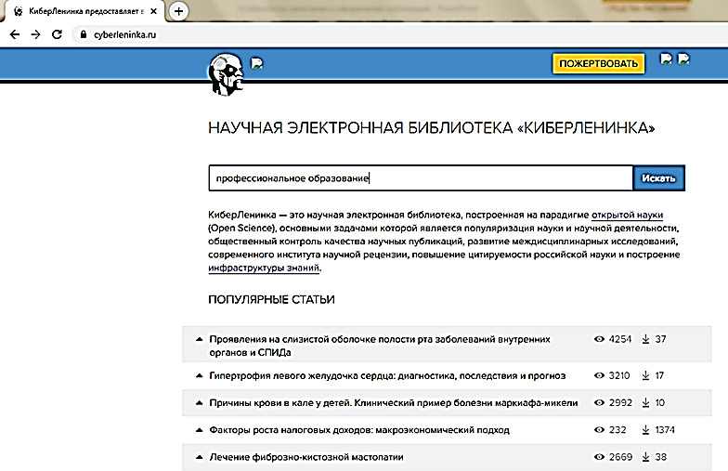
Где узнать, что написано по данной теме?
Киберленинка – cyberleninka.ru

Slide 6
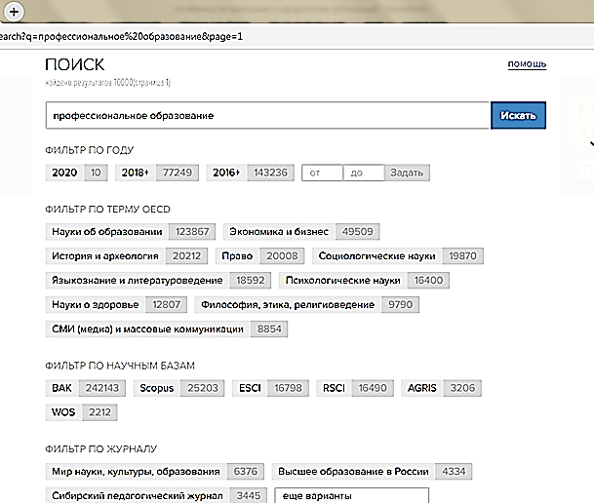
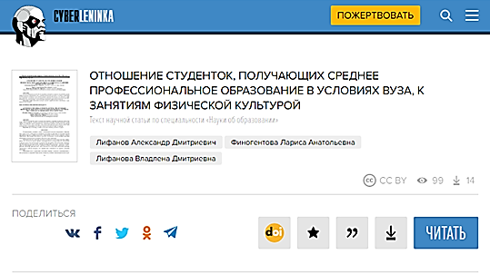
Где узнать, что написано по данной теме?
Киберленинка – cyberleninka.ru

Slide 7
Где узнать, что написано по данной теме?
Киберленинка – cyberleninka.ru
ЗАЯВКА НА ВЫДАЧУ DOI
Отметьте статьи для которых необходимо выдать DOI. Стоимость одного идентификатора 100 руб.
DOI (Digital object identifier) — это цифровой идентификатор объекта, международный стандарт, принятый ведущими издательствами и широко используемый для обмена научными результатами между исследователями по всему миру. В России для аббревиатуры DOI стандартизована расшифровка «дискретный идентификатор объекта» и установлен ГОСТ Р ИСО 26324-2015, 2019.
Присвоив DOI своим статьям вы получите:
возможность включить их в международные базы данных Web of Science и Scopus,
🚀 повышение их охвата и цитируемости,
постоянные указатели на них и надежное хранение в 4-ом открытом научном архиве мира.

Slide 8
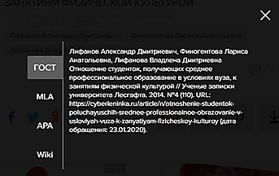
Киберленинка – цитирование

Slide 9
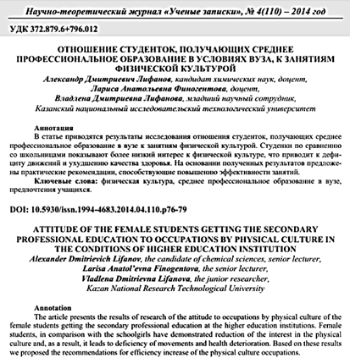
Киберленинка – читать статью

Slide 10
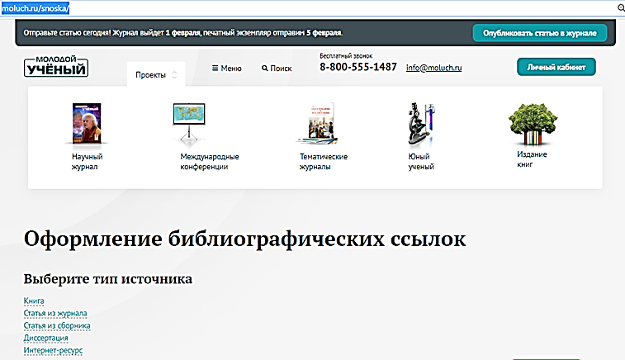
Помощники в оформлении списка литературы
Журнал «Молодой ученый» (moluch.ru) -> Раздел «Полезная информация» - > Варианты оформления списка литературы: стили и принципы -> Онлайн-сервисы для авторов научных статей или https://moluch.ru/snoska/

Slide 11
Полезное на сайте журнала «Молодой ученый»
Оформление библиографических ссылок
Калькулятор печатных, авторских и учетно-издательских листов
Автоматическое формирование ключевых слов
Онлайн-калькулятор стоимости издания книги
Сервис «Отзывы и рецензии»
Международные научные конференции
Тематические научные журналы (размещаются и индексируются на портале elibrary.ru, на данный момент не входят в РИНЦ. Каждый автор бесплатно получает свидетельство о публикации (в печатном и электронном виде).

Slide 12
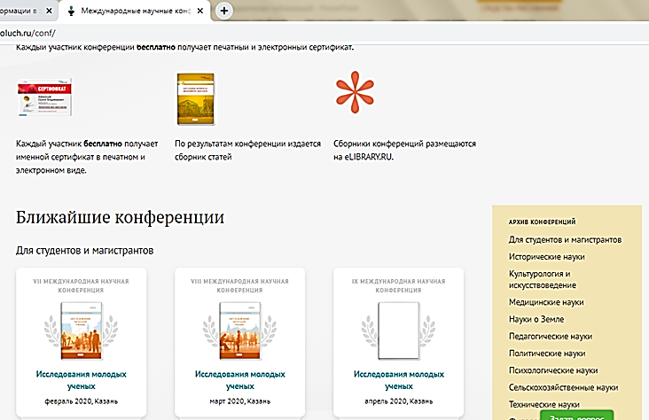
Полезное на сайте журнала «Молодой ученый»

Slide 13
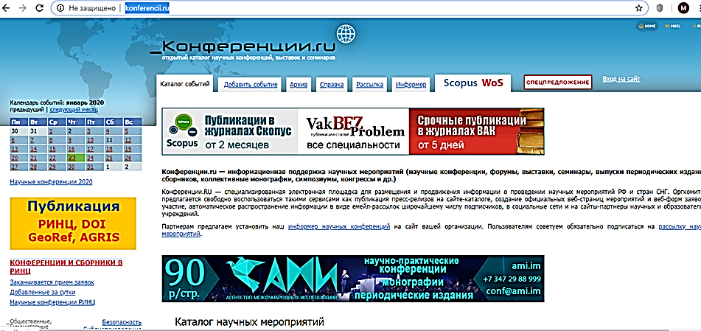
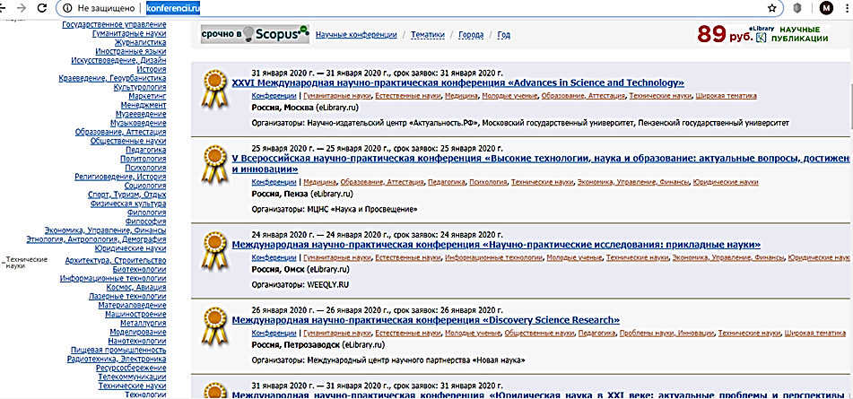
Сайт konferencii.ru

Slide 14
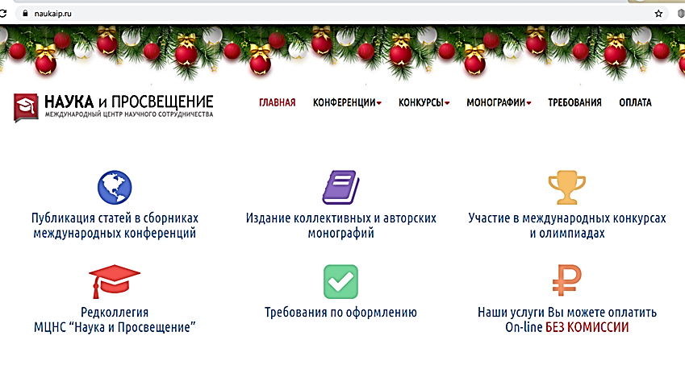
Журнал «Наука и просвещение» https://naukaip.ru/

Slide 15
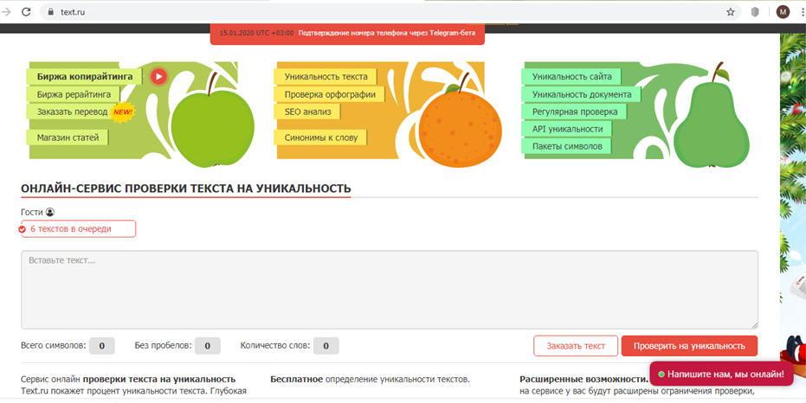
Проверка на антиплагиат
Сайт https://text.ru/

Slide 16
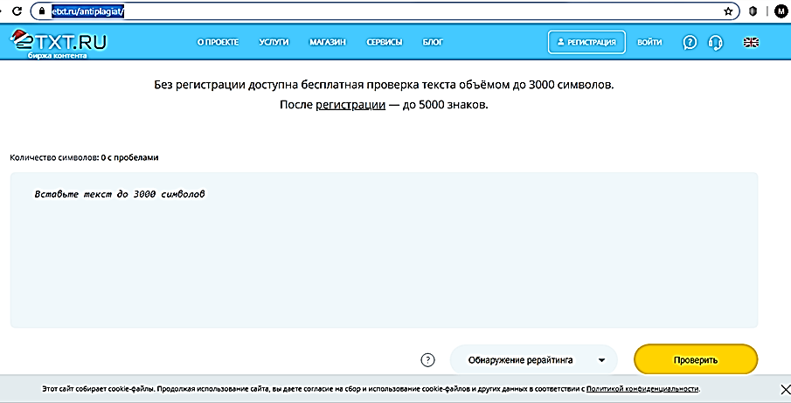
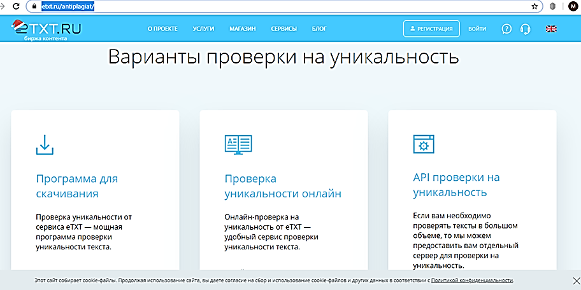
Проверка на антиплагиат
Сайт https://www.etxt.ru/antiplagiat/

Slide 17
Проверка на антиплагиат
ВАК – 70-90% уникальности
Более 8 стр. статью лучше не писать во избежание самоплагиата
Писать статью лучше обтекаемо, более абстрактно

Slide 18
Основные ошибки
В статье описана псевдопроблема, не доказана ее актуальность
Неправильно сформулирована тема (не соответствует содержимому либо указана более широкая (общая) тема)
Нет связи между блоками и отсутствуют выводы
Должно быть не более 10 источников (пишут по мере встречаемости в статье, но должны быть по алфавиту)
Статьи насыщены и перегружены деепричастными и причастными оборотами
Орфографические и стилистические ошибки
Использование «Я» в статьях
Используются фамилии, но должна быть анонимность
Используется устная речь, а не ссылки или цитирование публикаций
Отсутствие систематизации и классификации (нет абзацев, списков)

